Slide 1
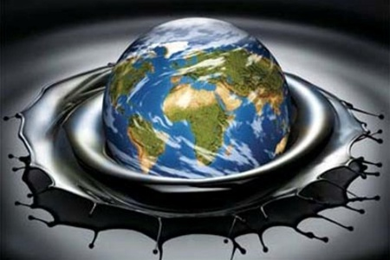
Охорона навколишнього середовища під час видобування та переробки нафти

Slide 2
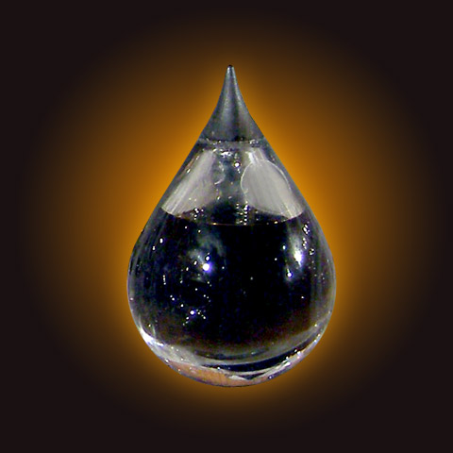
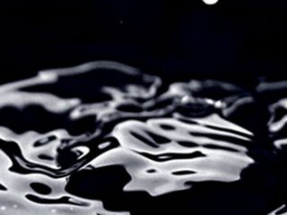
Нафта – це складна суміш рідких вуглеводнів, у яких розчинені газоподібні й інші речовини, що являє собою густу маслянисту рідину .
Забарвлення в неї червоно-коричневе, буває жовто-зелене і чорне, іноді зустрічається безбарвна нафта. Нафта має характерний запах, легша за воду, у воді нерозчинна.

Slide 3
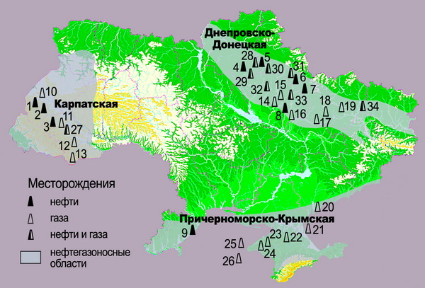
На території України поклади нафти є у Передкарпатті , у Дніпровсько-Донецькій областях та на шельфі Чорного і Азовського морів .

Slide 4
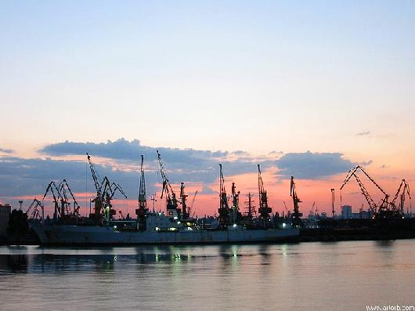
Станом на кінець ХХст. початкові потенційні ресурси нафти України оцінювалися в 1,33 млрд. т.
Розвіданість початкових потенційних ресурсів нафти становить 33,0%.
Україна лише на 10-12% забезпечена нафтою власного виробництва.

Slide 5
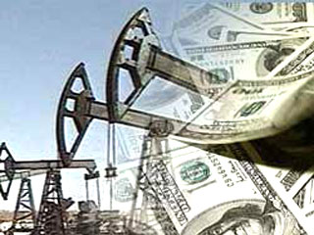
В умовах розвитку сучасної економіки керівники більшості підприємств нафтовидобувної та нафтопереробної галузей, в гонитві за прибутками, приділяють недостатньо уваги охороні навколишнього середовища .

Slide 6
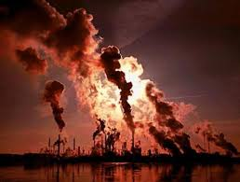
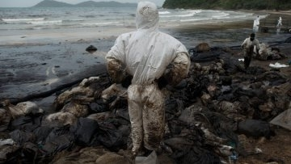
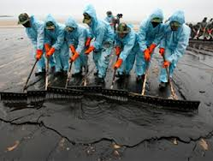
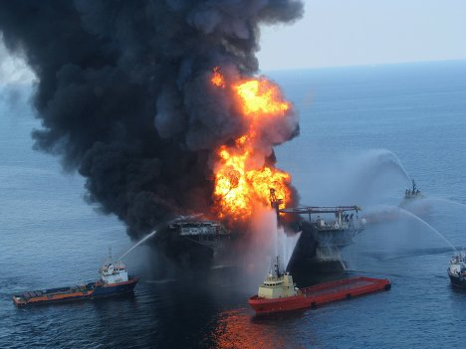
В результаті дії підприємств і викидів в атмо- та гідросферу Землі відходів виробництва, створюється негативний вплив на оточуюче середовище.

Slide 7
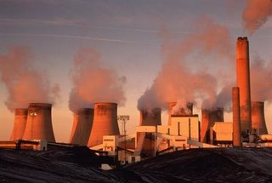
Викиди в повітря містять сірководень, двоокис сірки, окиси азоту та чадний газ

Slide 8
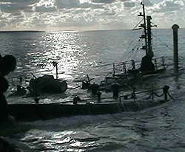
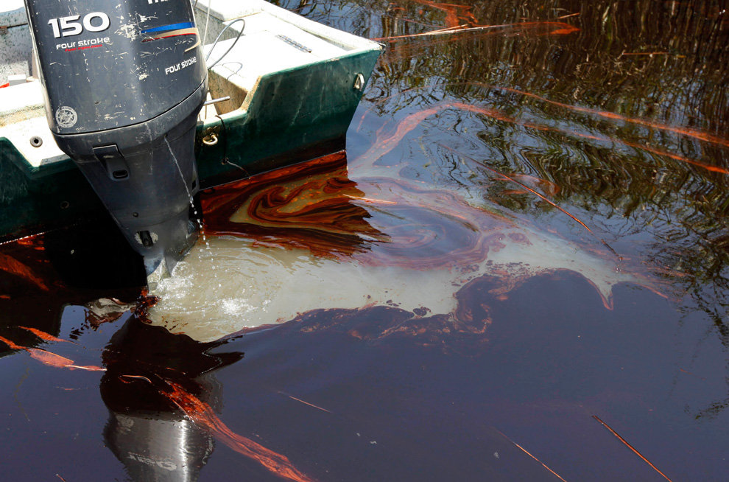
Стічні води зазвичай містять вуглеводні, розчинні матеріали, зважені тверді речовини, феноли, аміак, сульфіди, кислоти, луги та інші забруднювачі. Також існує ризик випадкових витоків різноманітних займистих і отруйних речовин.

Slide 9
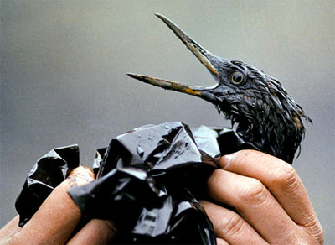
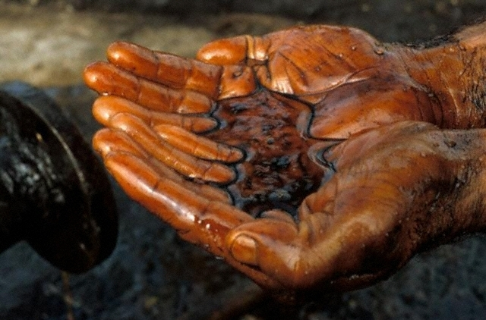
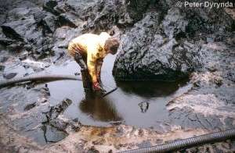
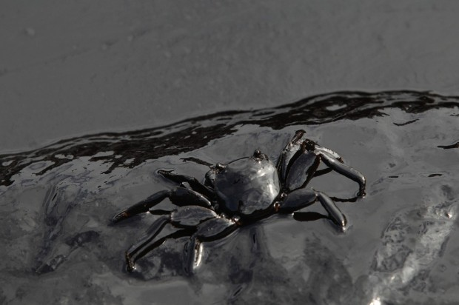
В результаті такого шкідливого впливу на навколишній світ, страждають всі представники флори і фауни

Slide 10
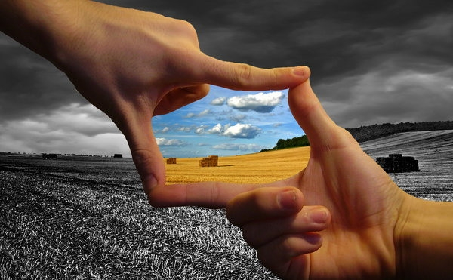
Ціль природоохоронної діяльності – в досягненні оптимального балансу між шкідливими для оточуючого середовища наслідками, супроводжуючих розвиток суспільства, і потенційними можливостями природних ресурсів до самовідновлення.

Slide 11
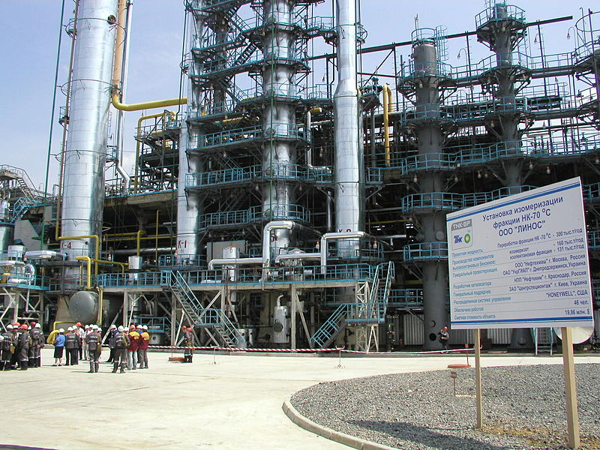
Для вирішення питання охорони навколишнього середовища в нафтовидобувній та нафтопереробній галузях необхідно:
здійснити комплексну сертифікацію нафтогазових об'єктів;
розробити заходи щодо підвищення екологічної безпеки технологічних процесів на цих об'єктах;
внести зміни і доповнення до діючих норм технологічного проектування та експлуатації об'єктів нафтогазової та нафтопереробної промисловості з питань, що стосуються вимог екологічної безпеки та охорони довкілля;
розробити і впровадити у виробництво технологічні програми переробки відходів і відпрацьованих нафтопродуктів з метою поліпшення екологічного стану довкілля;
впровадити у виробництво технології щодо зменшення викидів у атмосферу летких органічних сполук;

Slide 12
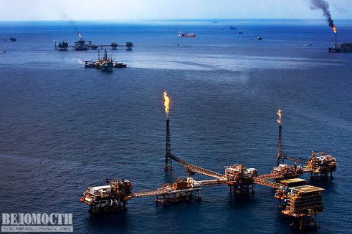
розробити комплексні технології очищення води та ґрунту від забруднення вуглеводнями;
розробити та впровадити систему оцінки і прогнозування поширення забруднення підземних вод нафтою та нафтопродуктами;
розробити нормативні документи щодо визначення і розрахунку шкідливих викидів з основних джерел підприємств нафтопереробної промисловості.

Slide 13
Людина не Бог, а частинка природи І більше від неї не блага, а шкоди. Нам треба довкілля своє відновити. Бо все прийшло в цей світ, щоб жити!

